Slide 1
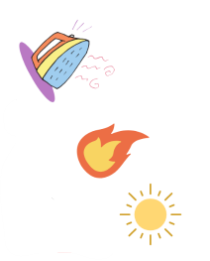



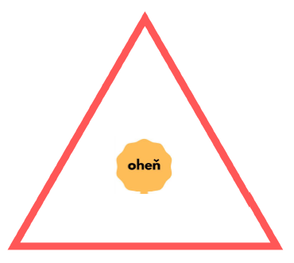

TROJÚHELNÍK HOŘENÍ

Slide 2
TROJÚHELNÍK HOŘENÍ

Slide 3
TROJÚHELNÍK HOŘENÍ
Aby došlo k požáru /hoření/, musí být splněny tři podmínky:
přítomnost hořlaviny
– hořlavé látky
přítomnost oxidovadla /okysličovadla/
- kyslíku
přítomnost iniciační energie /zápalné teploty/
Vyloučíme-li jednu jeho stranu, pak nemůže
k požáru dojít.

